Slide 1

Webアプリケーション開発演習A
検索に挑戦！
情報システム専攻科2年

Slide 2


SQLを用いての検索を理解する
Notes:
テーマ発表

Slide 3

Webアプリからデータベースに 接続するための実装を理解する
・DBの接続の手順は以下の通り
①Class.forNameでドライバの準備
②DriveManager.getConnectionでDB接続 接続の際は接続文字列に注意する
③prepareGetStatementでSQLを作成する
④executeQueryでSQLを実行して結果をResultSet
オブジェクトに取得する
⑤nextメソッド、getStringメソッドなどでResultSet
から値を取得する

Slide 4
検索するプログラム

Slide 5
検索するプログラム
今日は検索をするプログラムを考えます。
検索をするWebアプリケーションの流れは以下の通りです
１．入力画面で検索条件を入力して検索ボタンをクリック
２．検索条件を取得して、SQL文を発行する
３．SQLの実行結果を取得する
４．実行結果を表示する
Notes:
それぞれどんなプログラムを書けばイメージわきますか？
→聞いてみる

Slide 6
検索するプログラム
１．入力画面で検索条件を入力して検索ボタンをクリック
JSPで入力画面を作りformタグを使って、入力した値をサーブレットへ転送
２．検索条件を取得して、SQL文を発行する
入力した値を使ってSELECT文を作成、executeQueryで実行する
３．SQLの実行結果を取得する
ResultSetオブジェクトを使って値を取得する
４．実行結果を表示する
取得した値をsetAttributeでJSPへ伝え、表示する
Notes:
それぞれどんなプログラムを書けばイメージわきますか？
→聞いてみる

Slide 7
検索するプログラム
１．入力画面で検索条件を入力して検索ボタンをクリック
JSPで入力画面を作りformタグを使って、入力した値をサーブレットへ転送
２．検索条件を取得して、SQL文を発行する
入力した値を使ってSELECT文を作成、executeQueryで実行する
入力した値を使ってSELECT文を作成、executeQueryで実行する
３．SQLの実行結果を取得する
ResultSetオブジェクトを使って値を取得する
４．実行結果を表示する
取得した値をsetAttributeでJSPへ伝え、表示する
Notes:
このなかで、まだ教えていないのは・・・・
入力値を使ってSELECTを作成する部分。
ここはまだ教えていません。
他の部分は、いままでやった技術ですよね。

Slide 8

検索するプログラム
例えば・・・
先日使った「user_tbl」のmail列を「Nishino@asojuku.ac,jp」という
文字で列で検索する時のSQL文は？
Notes:
ただのSQLの問題

Slide 9
検索するプログラム
先日使った「user_tbl」のmail列を「Nishino@asojuku.ac,jp」という
文字で列で検索する時のSQL文は？
SELECT * FROM user_tbl WHERE mail=‘Nishino@asojuku.ac.jp’
では、もしWebアプリケーションで同じSQLを使って
「メールアドレスの検索」をするときに
「画面（JSP）からサーブレットへ送られる情報」は
上記SQLのどの部分？
Notes:
ようするに画面で入力するであろう情報はどれだ？

Slide 10
検索するプログラム
SELECT * FROM user_tbl WHERE mail=‘Nishino@asojuku.ac.jp’
おそらく、このような画面で検索対象となるメールアドレスを入力したのだ！
メアド
Nishino@asojuku.ac.jp
検索
Notes:
ようするに画面で入力するであろう情報はどれだ？

Slide 11


サーバーにWebアプリをアップ
それでは、前回のサンプルを書き直してみよう！
https://github.com/nishino-naoyuki/2018Web
DBサンプル-検索編.pdf
Notes:
次の時間は確認テストですっ！

Slide 12

検索するプログラム
修正点のポイントを見て行きましょう
Notes:
ようするに画面で入力するであろう情報はどれだ？

Slide 13

検索するプログラム
一番のポイントは「1ページ目に入力された値をどうやってＷＨＥＲＥ句で使うか」だったわけです。
ＭｏｄｅｌでＤＢ検索をしているので手順としては
コントローラ（サーブレット）で入力された値を取得
コントローラからモデルに値を渡す
モデルが貰った値を使って検索
Notes:
1ページ目に入力された値をもってくるのですが

Slide 14
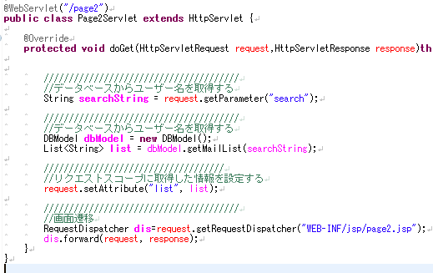
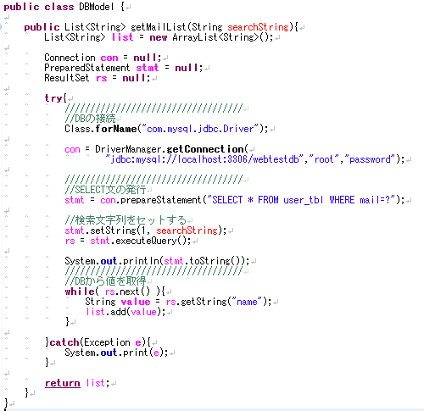
検索するプログラム
コントローラ（サーブレット）で入力された値を取得
コントローラからモデルに値を渡す
モデルが貰った値を使って検索
Notes:
○コントローラで入力された値を取得するのは
request.getPrameterですね
○コントローラからモデルに値を渡すには、「インプット」を追加する。
つまりモデルのメソッドに「引数」を追加してあげて、コントローラからモデルへ値を渡すようにしてあげればＯＫですね
で、一番の今回のポイントが「貰った値を使っての検索」です

Slide 15

検索するプログラム
モデルが貰った値を使って検索
ポイント１
ＳＱＬの中で変数を埋め込みたいところに「？」を書く
ポイント２
setStringを使って「？」に埋め込みたい値を指定する
Notes:
？は文字列であっても「シングルクォーテーション」で囲う必要はありません！

Slide 16
検索するプログラム
【注意その１】
setStringはセットするＤＢの型によってメソッドが異なる！
主なセットメソッド
ＤＢの型 | セットメソッド
varchar | setString
int | setInt
TimeStamp | setTimeStamp
他にも色々あるよ
Notes:
?に値をセットするsetStringですが、じつはこれはＤＢの型によって代わります

Slide 17
検索するプログラム
【注意その2】
複数の検索値がある場合は、その数分「？」が増える
また、「？」の数とsetStringなどの数は同じになる！
値のセットメソッドの仕様は
setString（何番目の？が対象か , 埋め込みたい値）
です。左から数えて何番目の？かを指定します。
Notes:
いくつか注意点があります
まず、１つめ。さきほどは検索項目が１つだったので「？」は一つでしたが
例えばメールアドレスと名前のＡＮＤで検索したい場合は、その分？が増えます。
また、setStringの第一引数は、どの？に値を埋め込みたいかを指定します。
左から数えて何番目の？に埋め込みたいかを指定しましょう。

Slide 18

SQLを用いての検索を理解する
○検索のＳＱＬの変数部分には「？」を用いる
○ 「？」に値を入れる場合はsetXXXメソッドを使う
setXXXのＸＸＸはＤＢの型によって変わる
○複数検索条件がある場合は「？」を複数記述する
○ 「？」の数とsetXXXのメソッドの数は同じになる

